Slide 1
Ned E. Strenth, Alfonso Correa-Sandoval y Lynn McCutchen
Department of Biology, Angelo State University
San Angelo, Texas
Laboratorio de Zoología, Instituto Tecnológico de Cd. Victoria
A.P. 175, C.P. 87010, Cd. Victoria. Tamaulipas, México y
Department of Biology, 1100 Broadway
Kilgore College, Kilgore, Texas
Una Revisión Preliminar de
los Caracoles Terrestres de la Sierra Mojada al Occidente de Coahuila

Slide 3
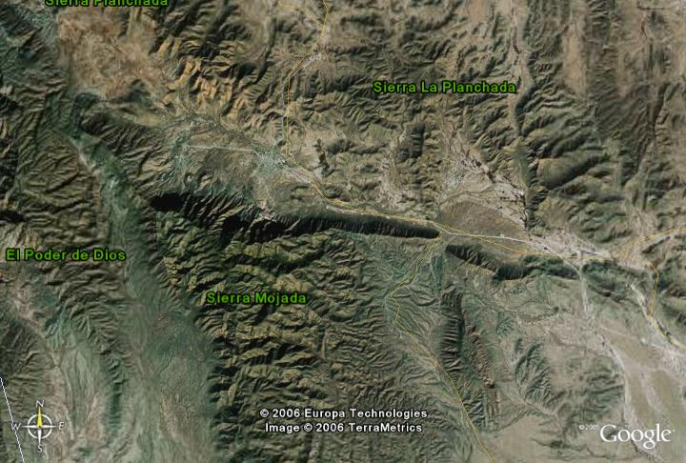

Slide 4
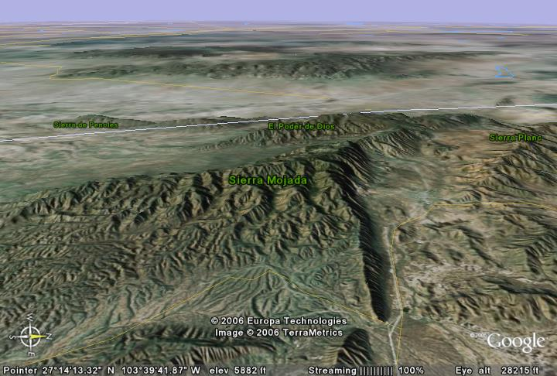

Slide 5
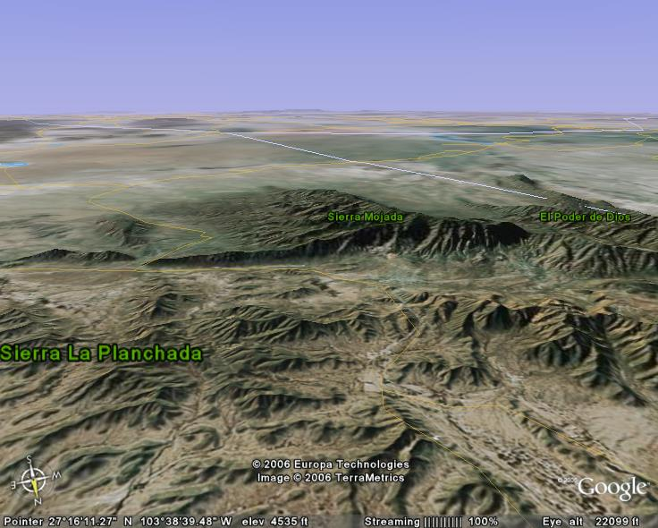

Slide 6
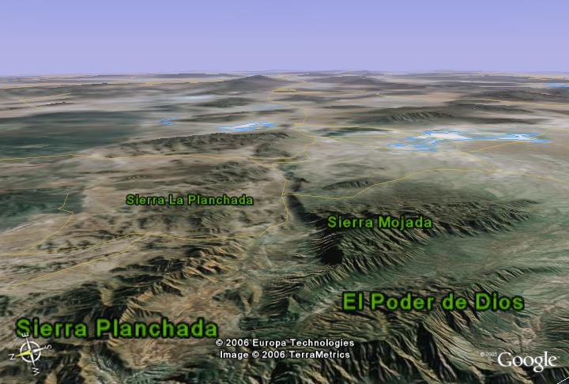

Slide 7
Sierra Mojada – Coahuila, México
Area – aproximadamente 28 km por 15 km
Altitud – 2,463 m (8081 ft.)
Zona arriba de 1500 m – 165 km ²
(65 square miles)
Precipitación – 20 to 30 cm/año
(8 to 12 in/year)

Slide 8
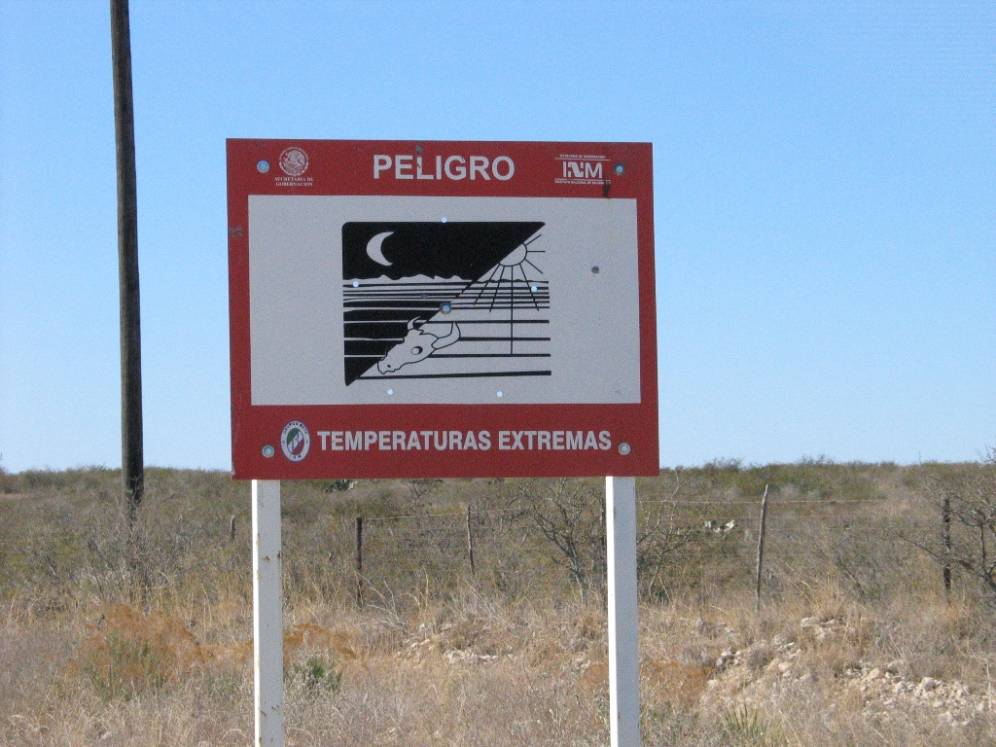

Slide 9
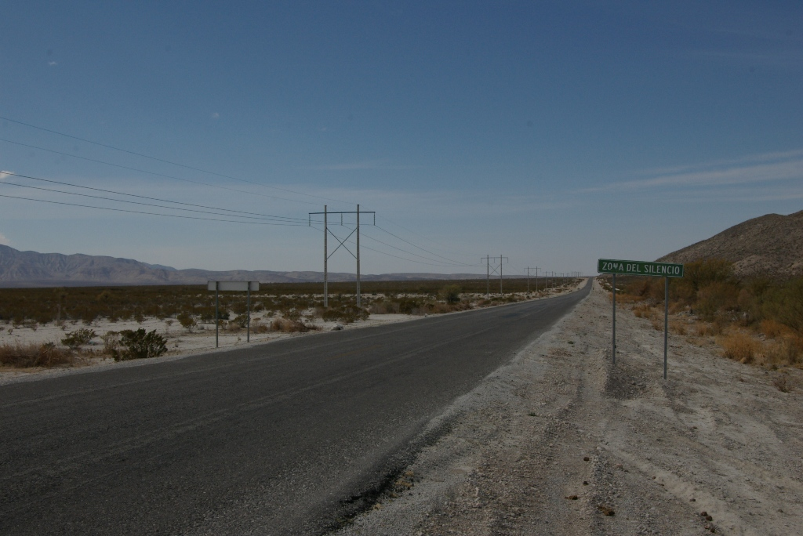

Slide 10
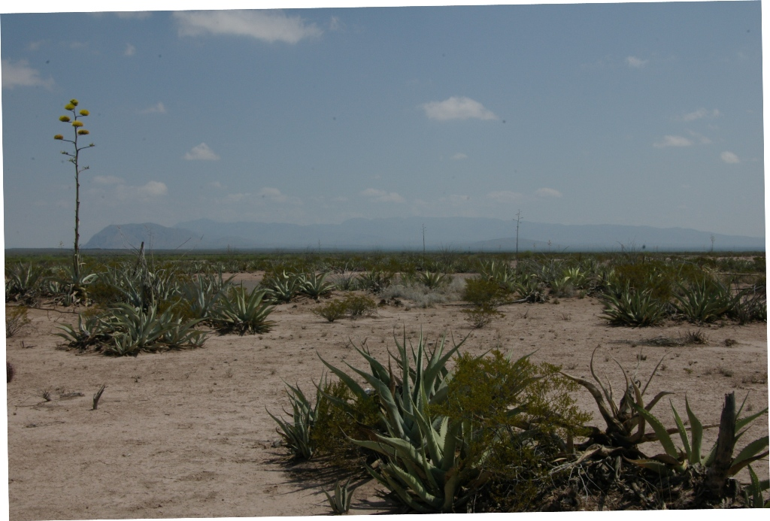

Slide 11
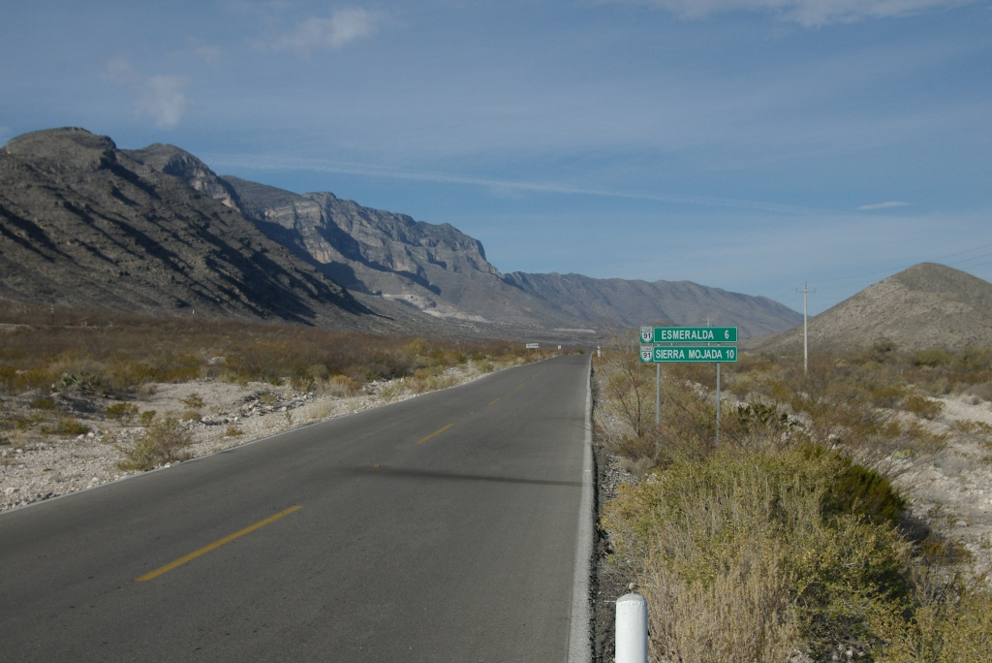

Slide 12
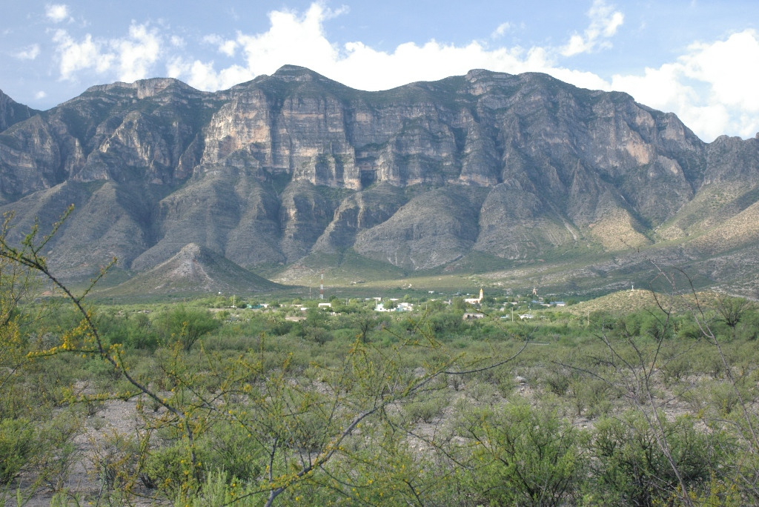

Slide 13
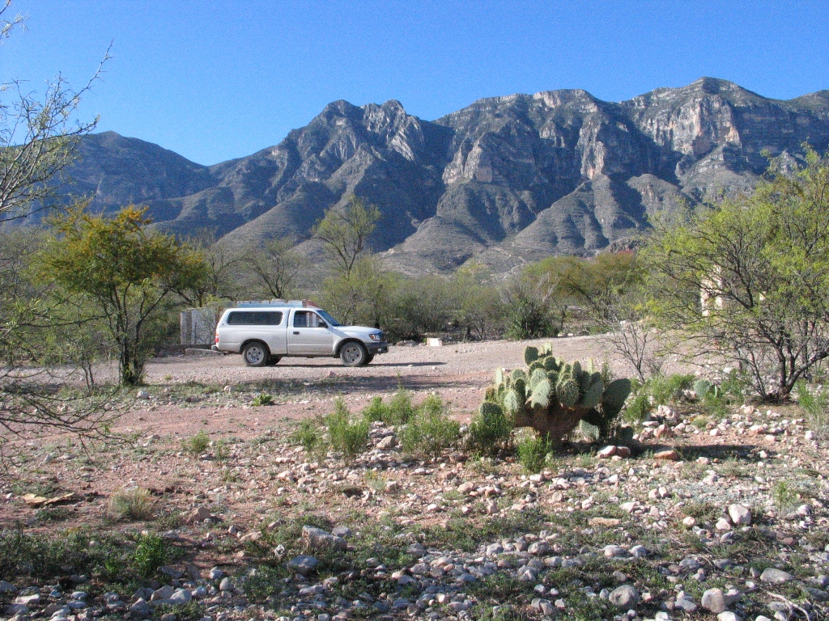

Slide 14
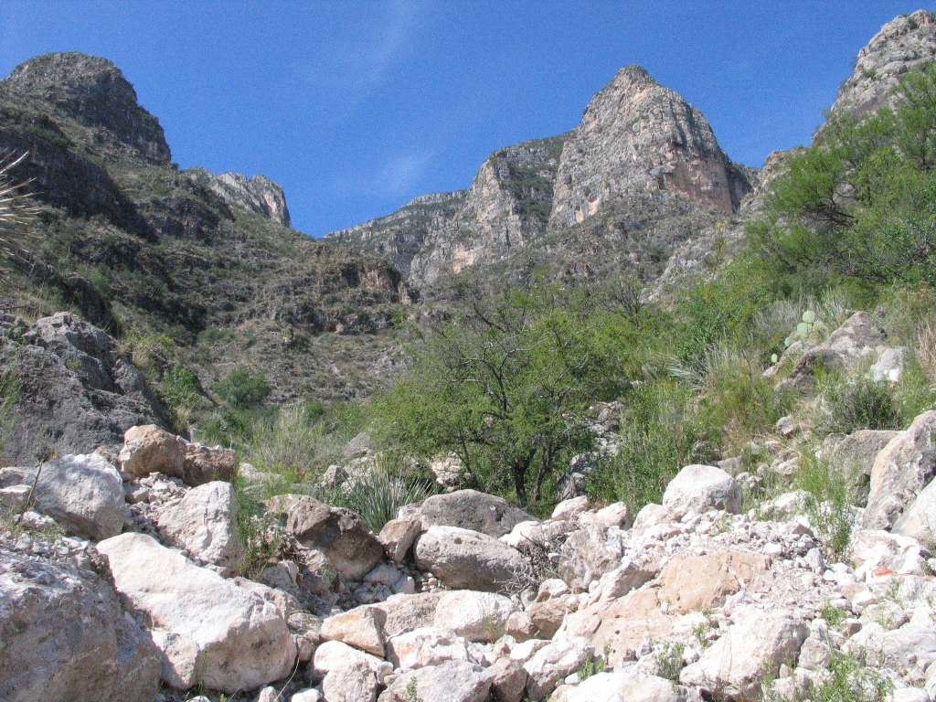

Slide 15
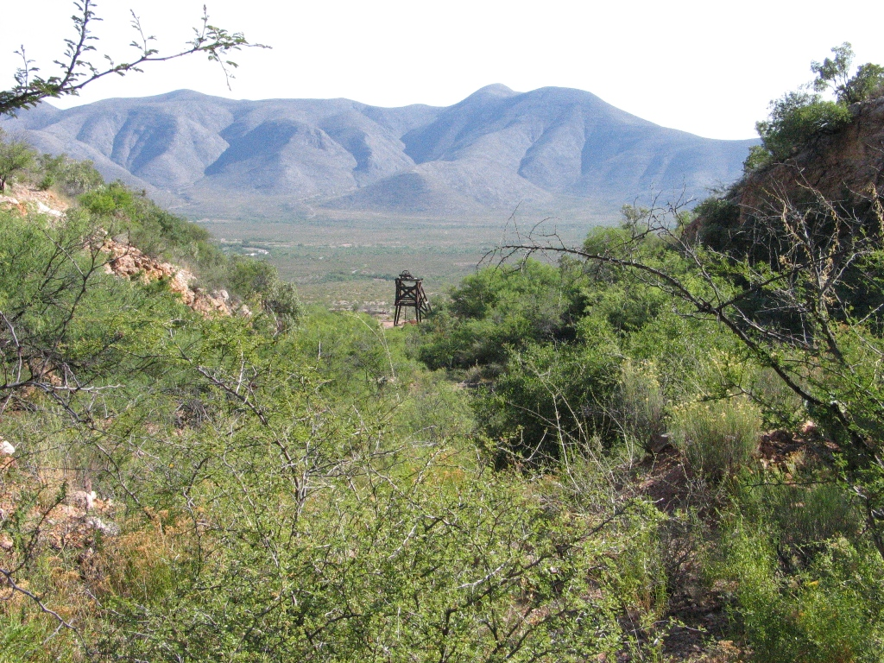

Slide 16
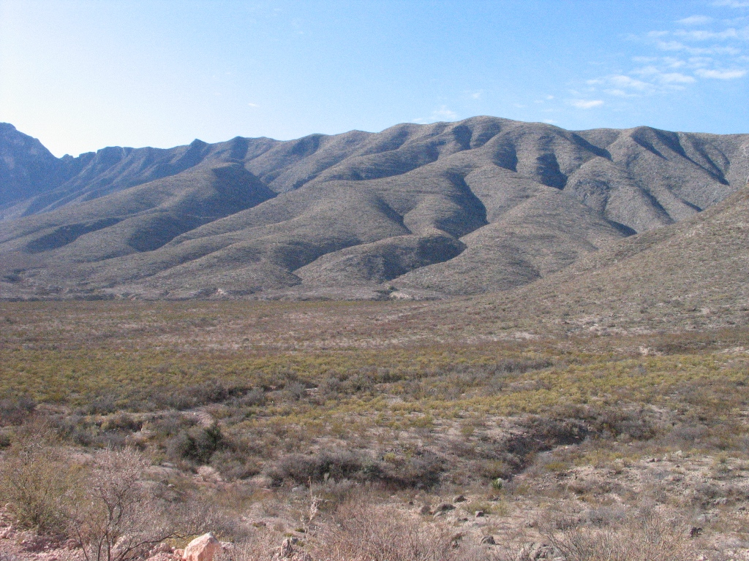

Slide 17
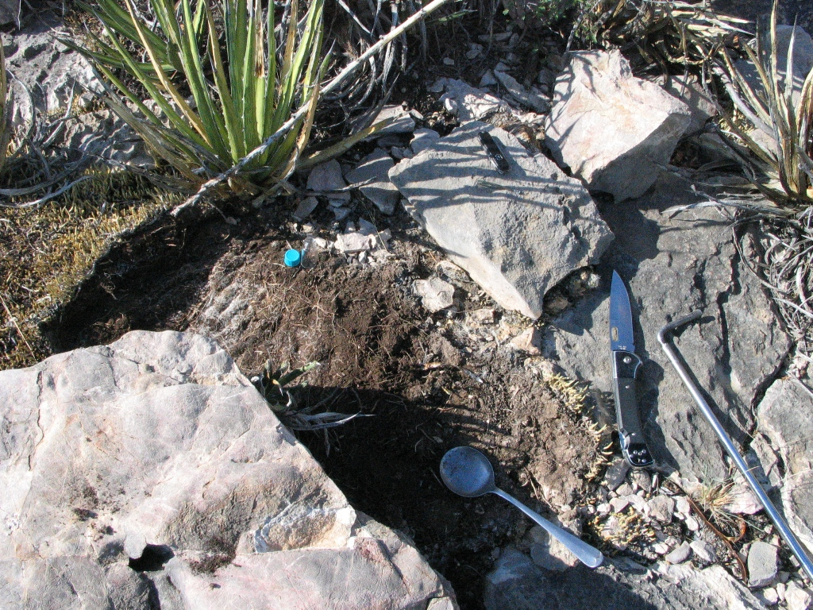

Slide 18
LISTA DE LAS ESPECIES
Familia Pupillidae:
Gastrocopta pellucida (Pfeiffer)
Familia Valloniidae:
Vallonia perspectiva Sterki
Familia Bulimulidae:
Rabdotus alternatus (Say) Rabdotus schiedeanus (Pfeiffer)
Familia Urocoptidae:
Holospira durangoensis Bartsch Holospira sp. 1
Holospira sp. 2
Familia Spiraxidae:
Spiraxis sp.
Familia Succineidae:
Succinea luteola Gould
Familia Zonitidae:
Glyphyalinia indentata (Say)
FamiliaThysanophoridae:
Thysnophora horni (Gabb)
Familia Humboldtianidae:
Humboldtiana sp.

Slide 19
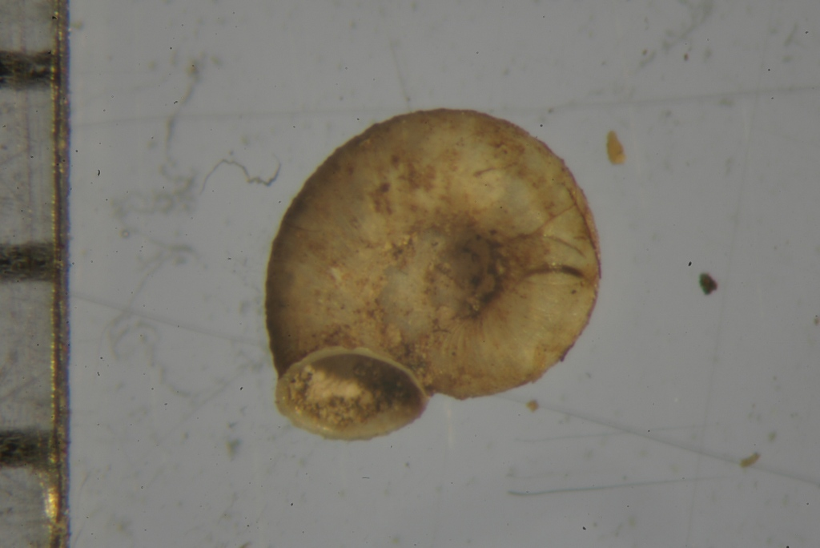
Vallonia perspectiva

Slide 20
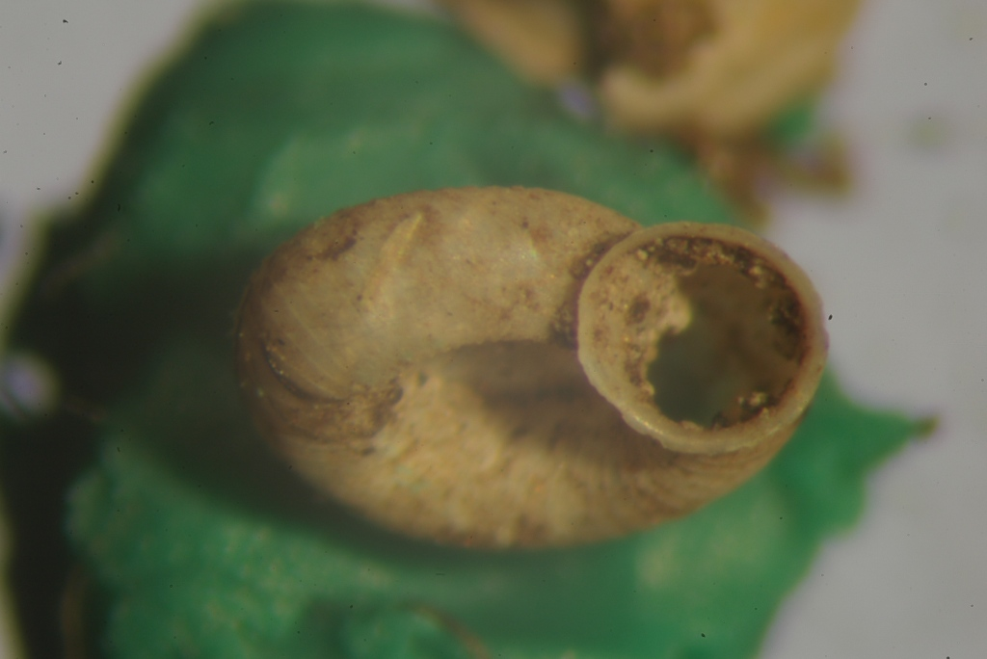
Vallonia perspectiva

Slide 21
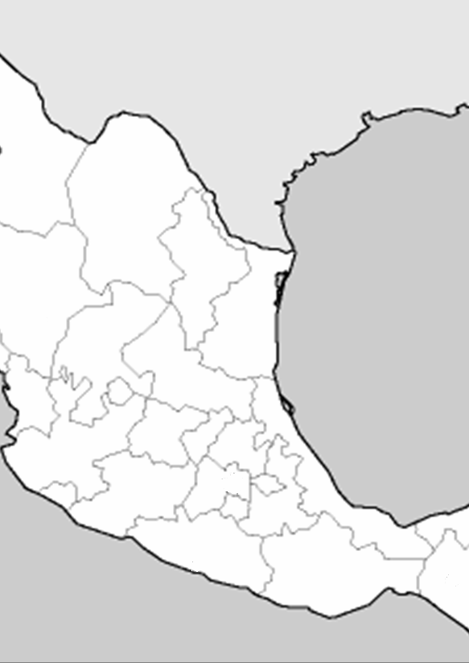
Vallonia perspectiva
Registro
Nuevo
Distribución
México: EU:
Chihuahua Alabama Arizona
Florida
Illinois
Minnesota
Missouri
New Mexico
North Dakota
Tennessee
Texas
Utah
Virginia

Slide 22
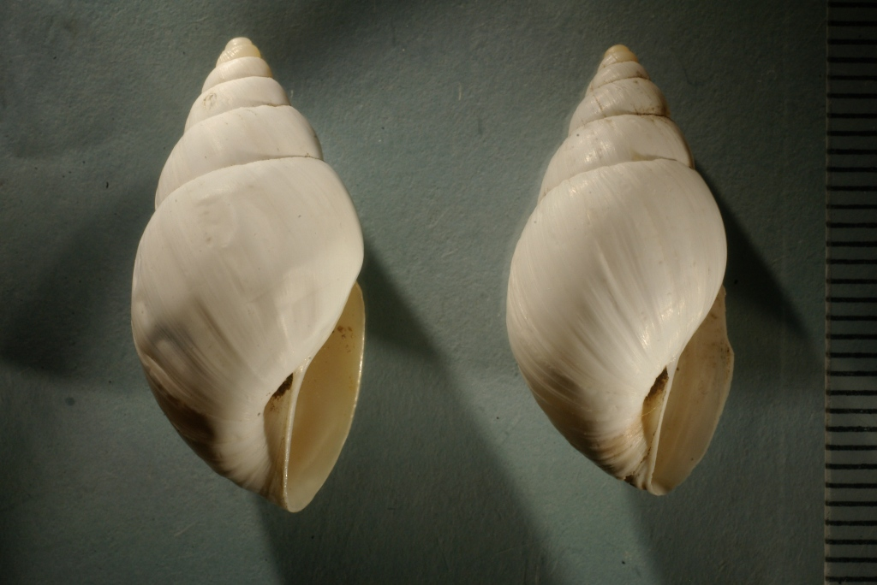
Rabdotus alternatus

Slide 23
Rabdotus alternatus (Say)
Distribución
México:
Nuevo León
Tamaulipas
Coahuila
EU:
Texas

Slide 24
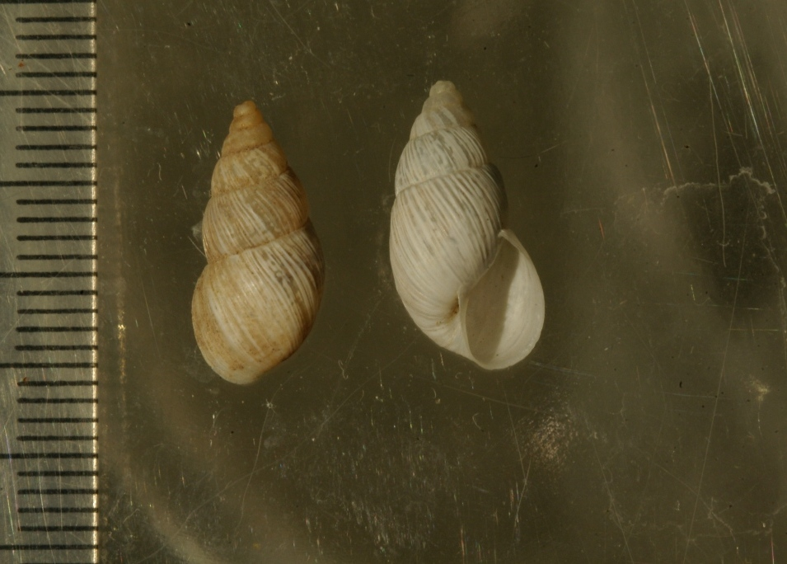
Rabdotus schiedeanus

Slide 25
Rabdotus schiedeanus (Pfeiffer)
Distribución
México:
Durango (Lerdo)
Coahuila (Saltillo)

Slide 26
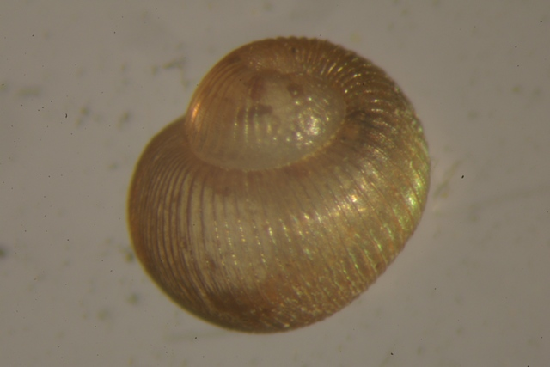

Slide 27
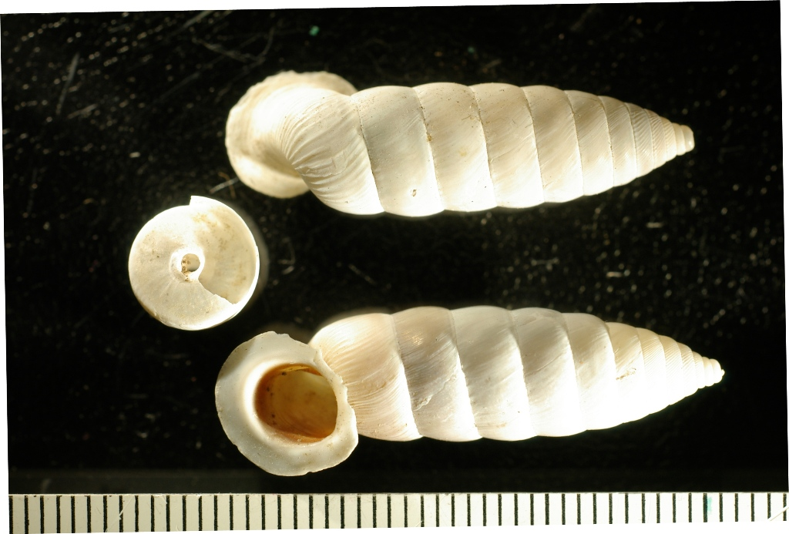
Holospira durangoensis
Notes:
Holospira durangoensis

Slide 28
Holospira durangoensis Bartsch
Distribución
México:
Durango
Coahuila

Slide 29
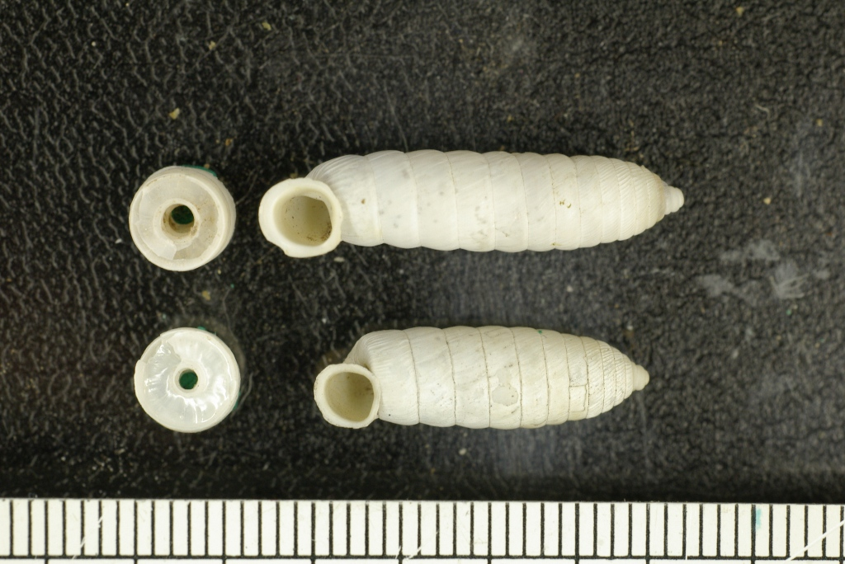
Holospira sp. 1

Slide 30
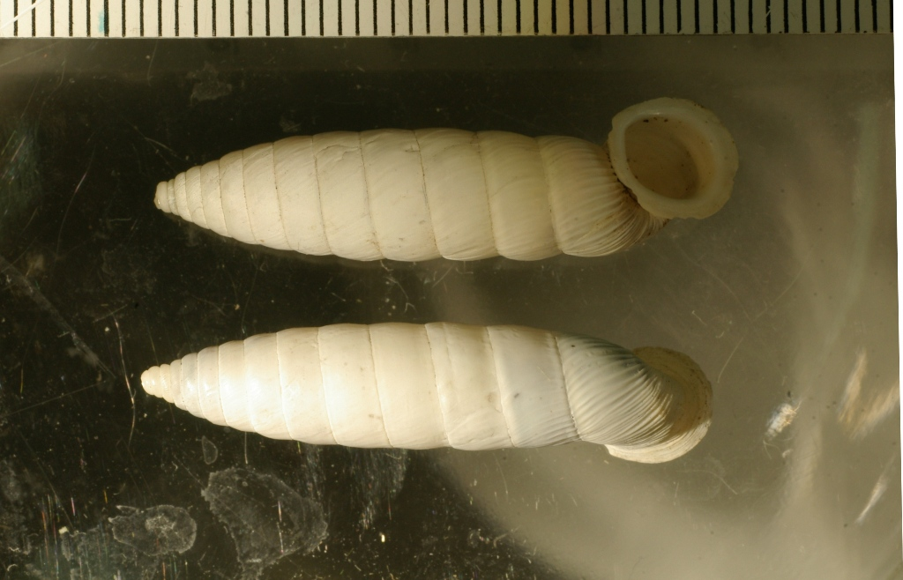
Holospira sp. 2

Slide 31
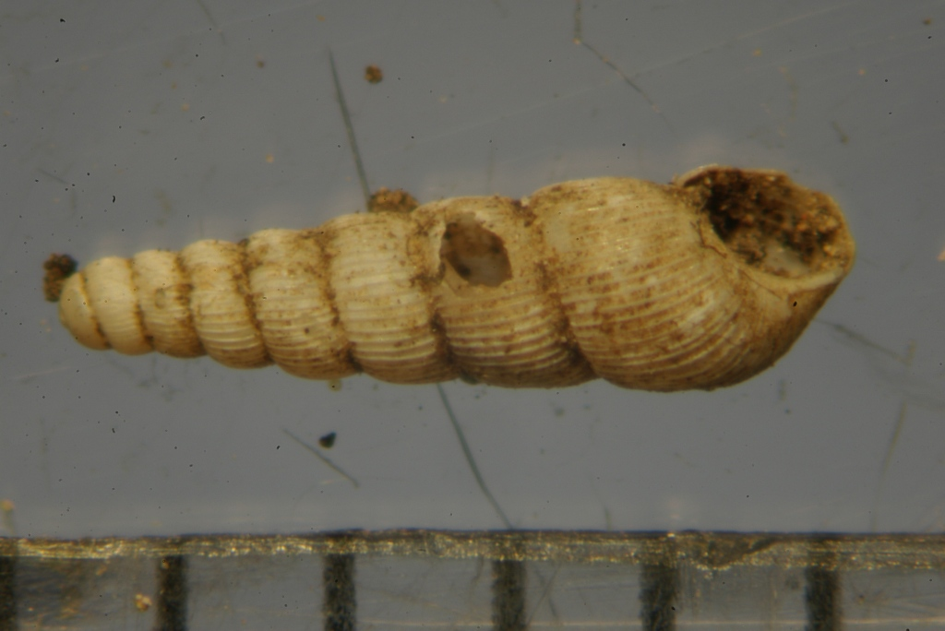
Spiraxis sp.

Slide 32
Spiraxis sp.
Distribución:
México:
Tamaulipas
Veracruz
San Luis Potosí
Hidalgo
Nuevo León

Slide 33
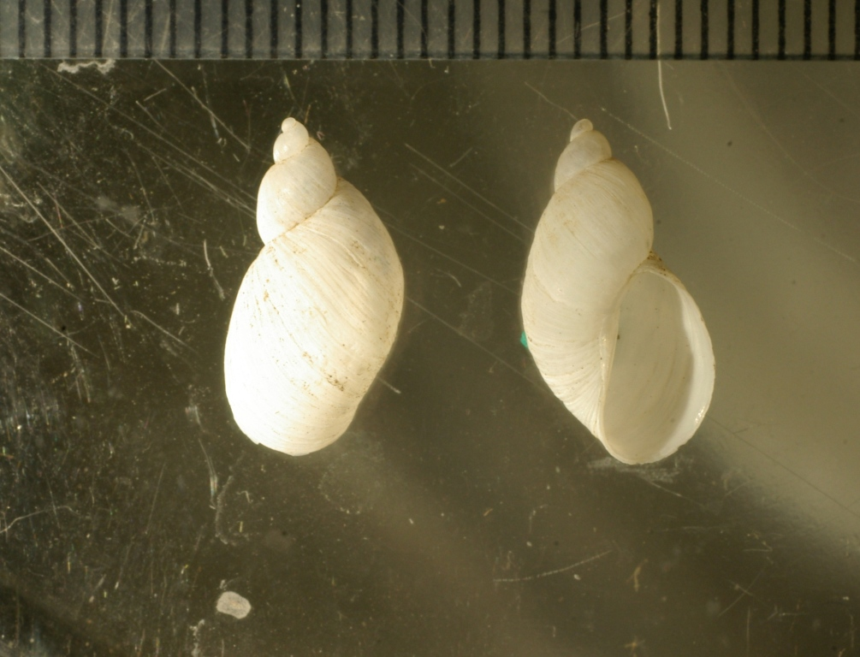
Succinea luteola

Slide 34
Succinea luteola Gould
Distribución:
México: EU:
Coahuila Texas
Nuevo León
Tamaulipas
San Luis Potosí

Slide 35
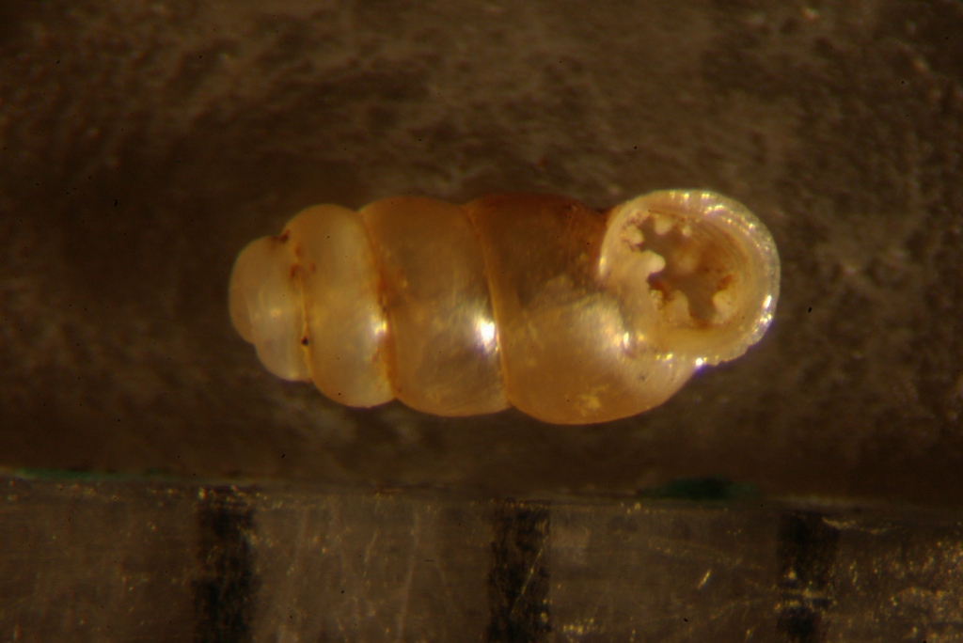
Gastrocopta pellucida
Notes:
Gastrocopta pellucida

Slide 36
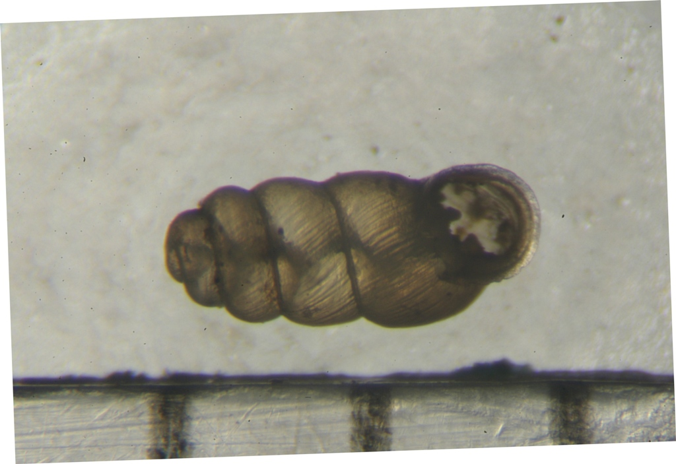

Slide 38
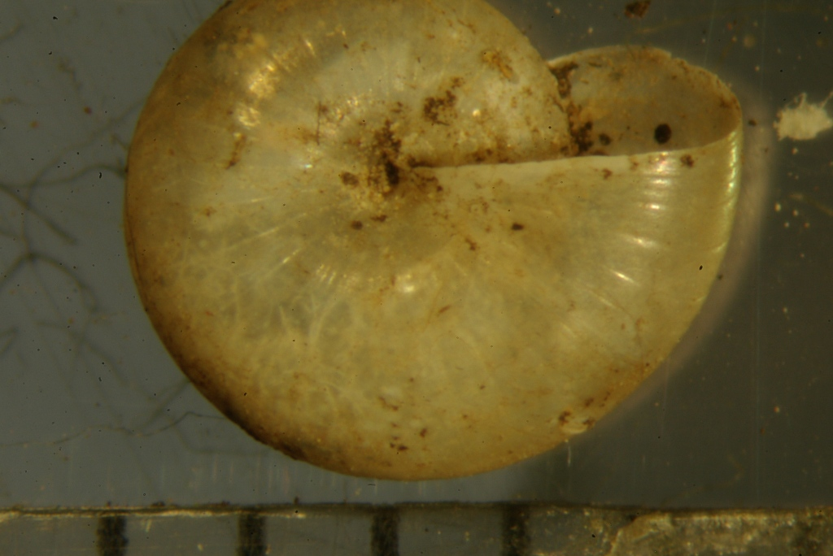
Glyphyalinia indentata

Slide 39
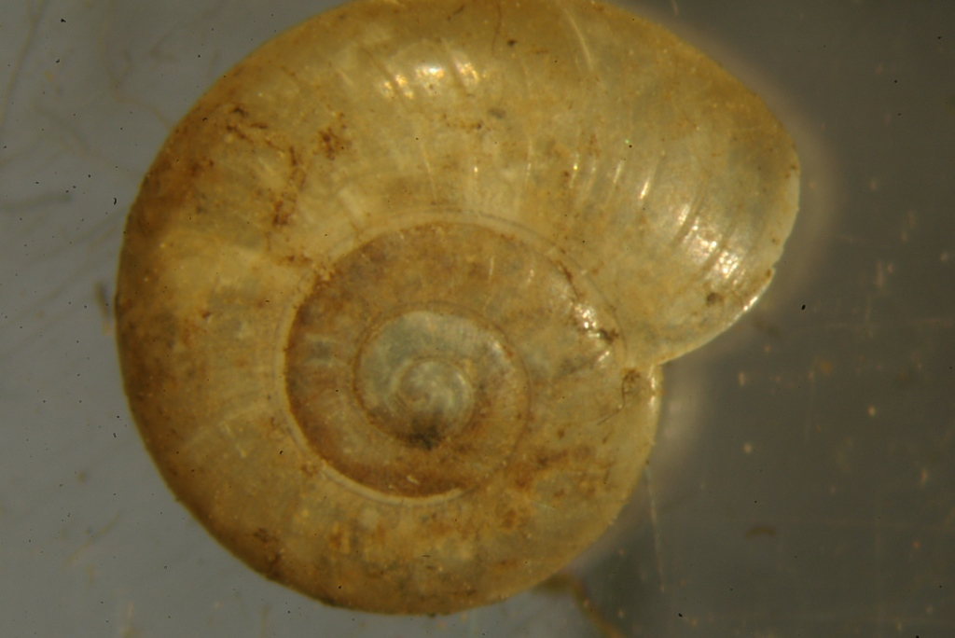
Glyphyalinia indentata

Slide 40
Glyphyalinia indentata
Registro
Nuevo
Distribución
México: EU:
Baja California Estados de S.E.
Sonora Texas a Maine
Chihuahua
Durango
Nuevo León
Tamaulipas
San Luis Potosí
Jalisco
Michoacan
Morelos
Puebla

Slide 41
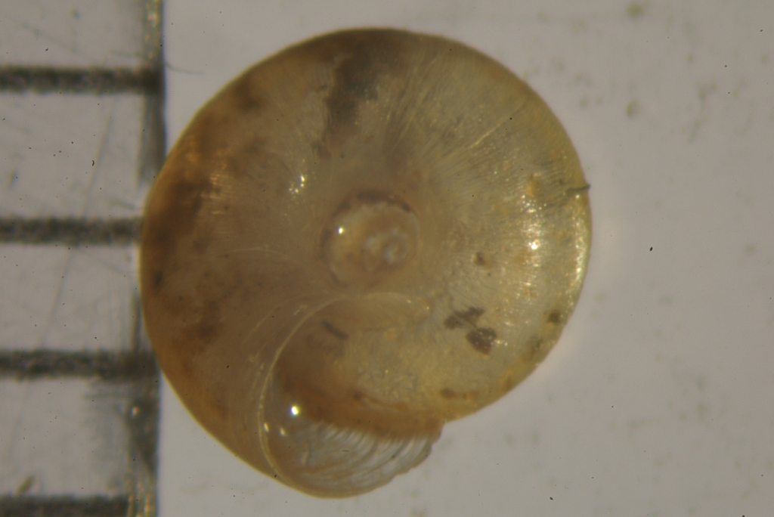
Thysanophora horni

Slide 42
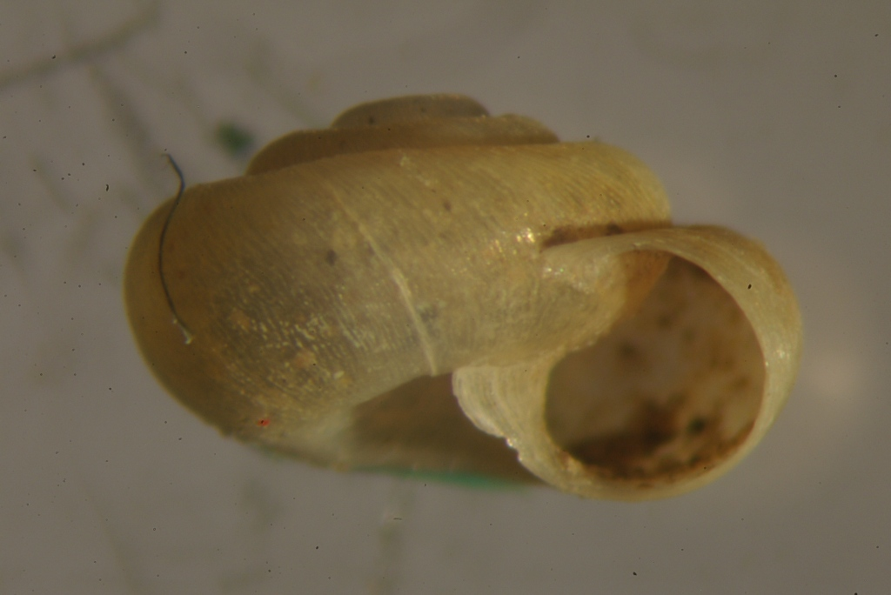
Thysanophora horni

Slide 44
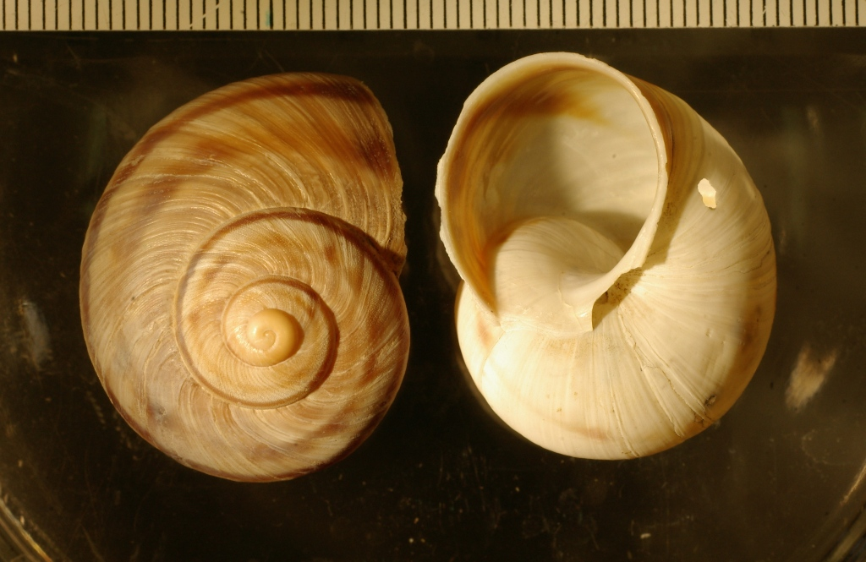
Humboldtiana sp.

Slide 45
Humboldtiana sp.
México: EU:
Chihuahua Texas
Coahuila New Mexico
Durango
Nuevo León
Tamaulipas
Zacatecas
San Luis Potosí
Queretaro
Hidalgo
Mexico D.F.

Slide 46
OBSERVACIONES PRELIMINARES
Holospira – con la información hasta ahora - son mas grandes en esta región – mas pequenos en Nuevo México y Texas.
Rabdotus – es evidente que son grandes en el desierto y pequeños en las sierras.
Las pendientes tienen mas diversidad de especies.
Especies pequeños (Gastrocopta, Thysanophora y Glyphyalinia) tienen distribuciones mas amplias.

Slide 47
Conclusión
Los moluscos terrestres de la Sierra Mojada son tipicos de:
Mexican Plateau Province
de Pilsbry (1948: XLI)
y
La Provincia del Altiplano Mexicano
de Naranjo-Garcia (2003: 490)

Slide 48
Reconocimentos

Slide 49


Slide 50
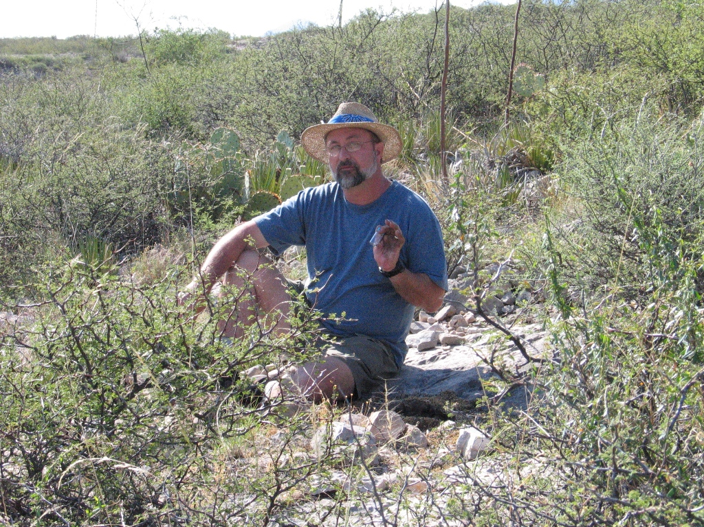

Slide 51
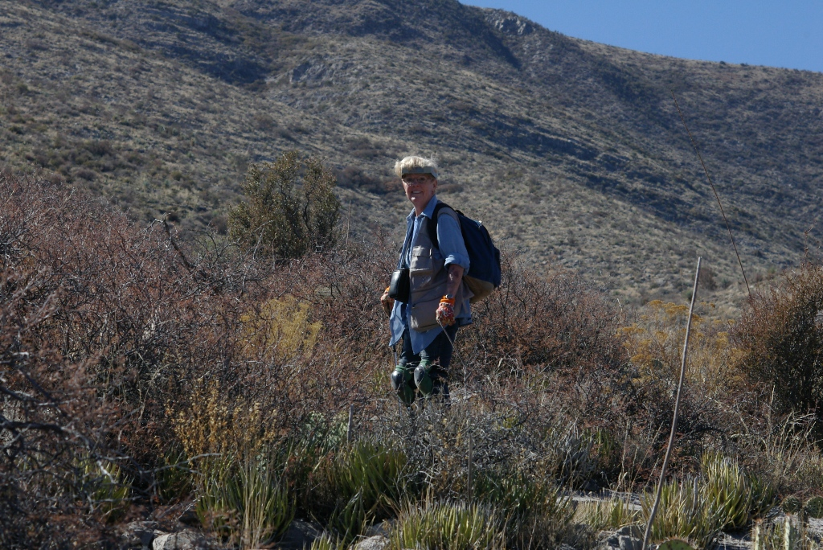

Slide 53
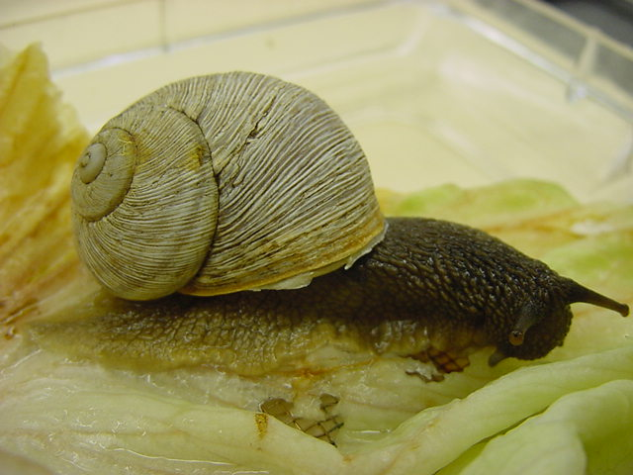
Humboldtiana sp.
Notes:
Humboldtiana sp.

Slide 54
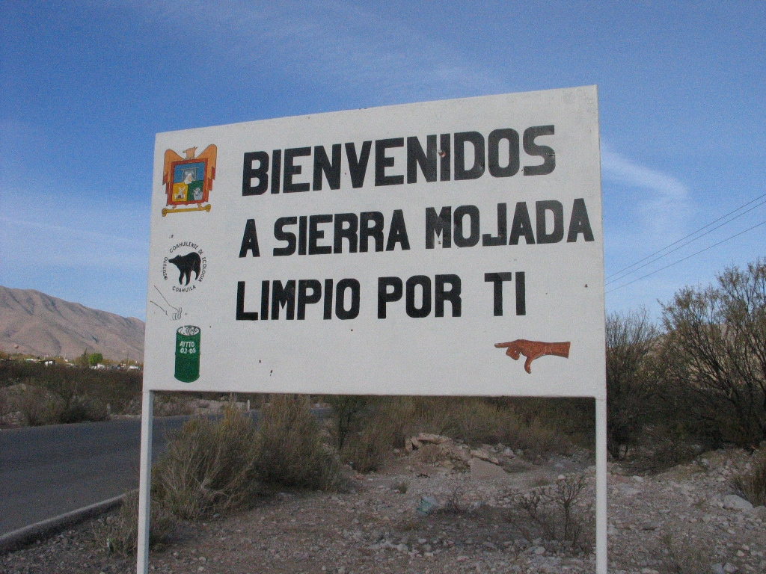

Slide 55
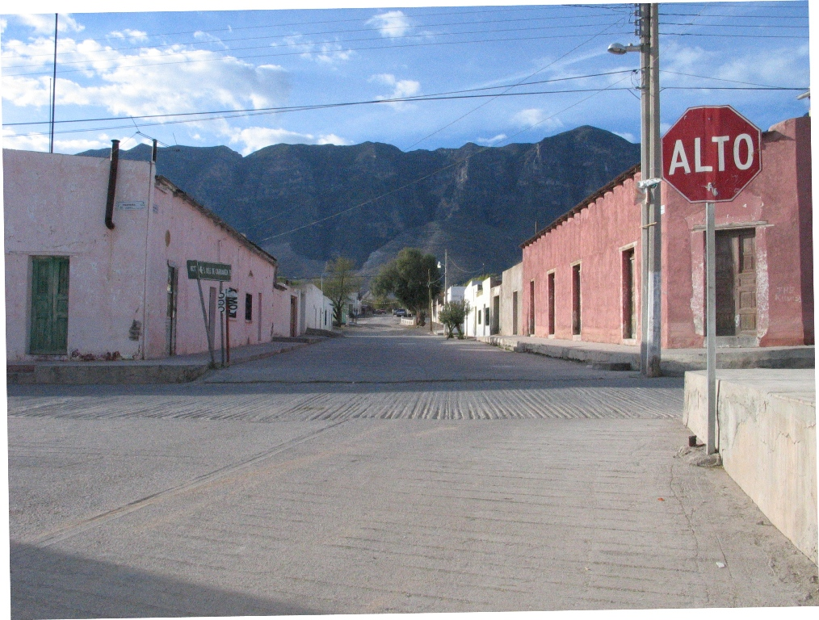

Slide 56
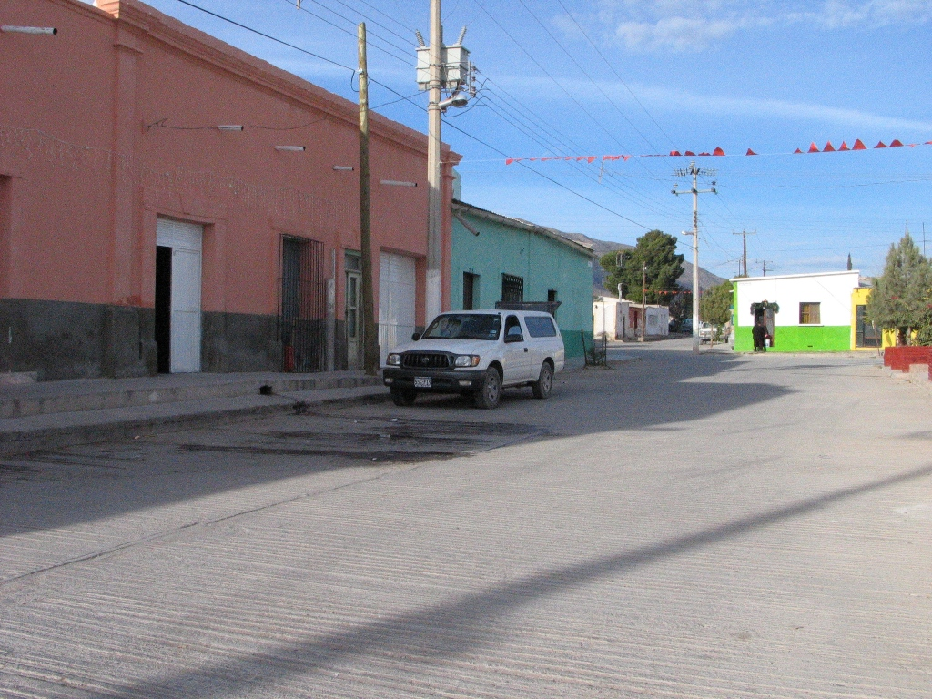

Slide 57
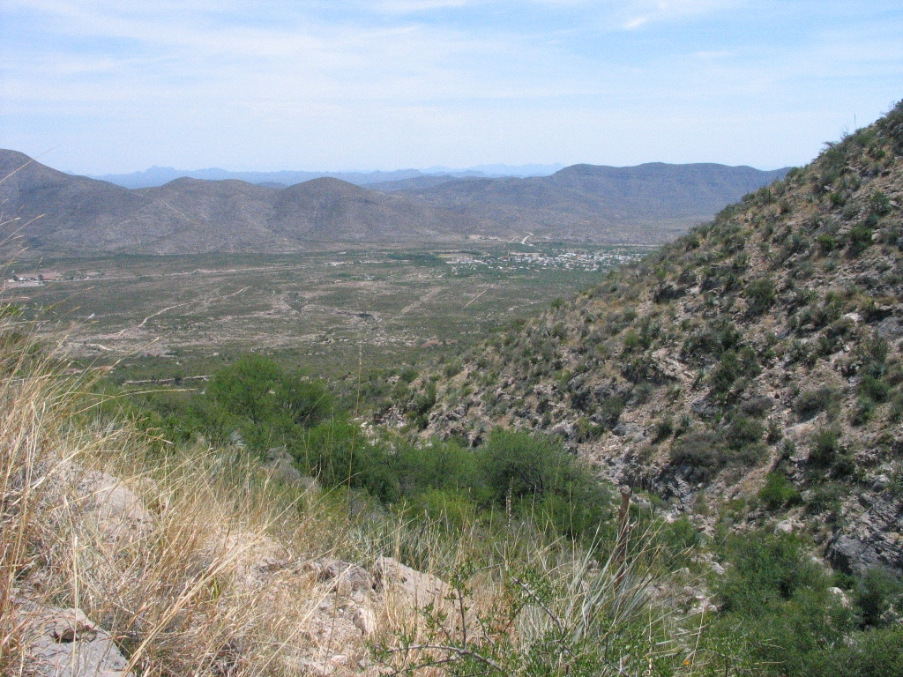

Slide 58
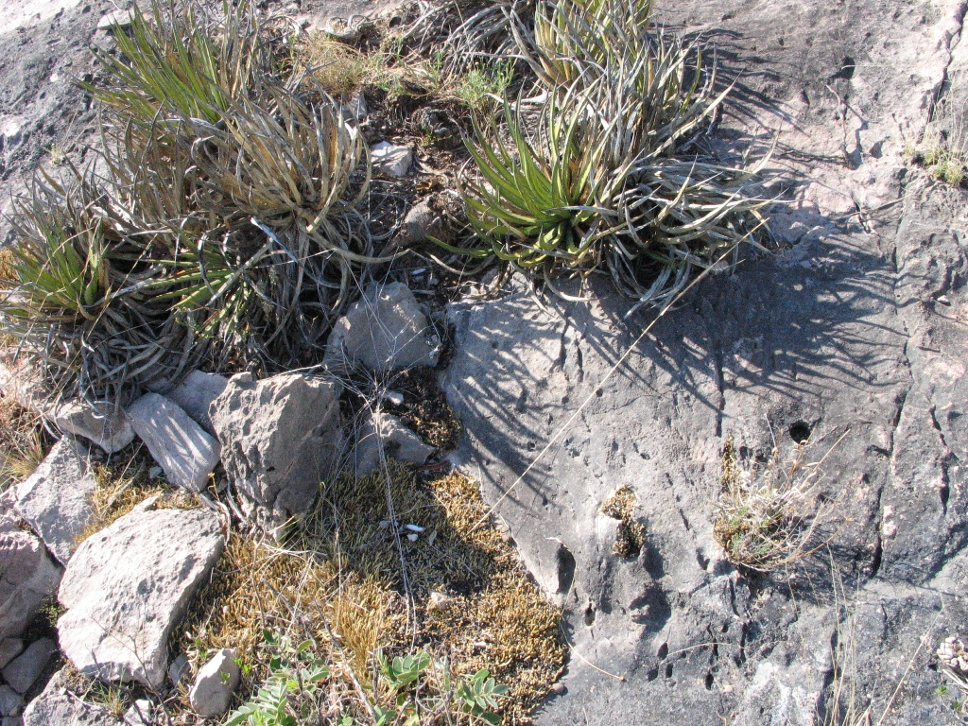

Slide 59
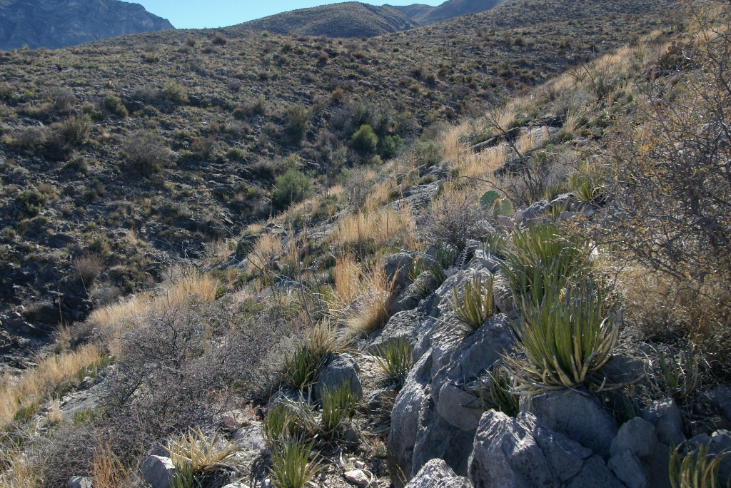

Slide 60
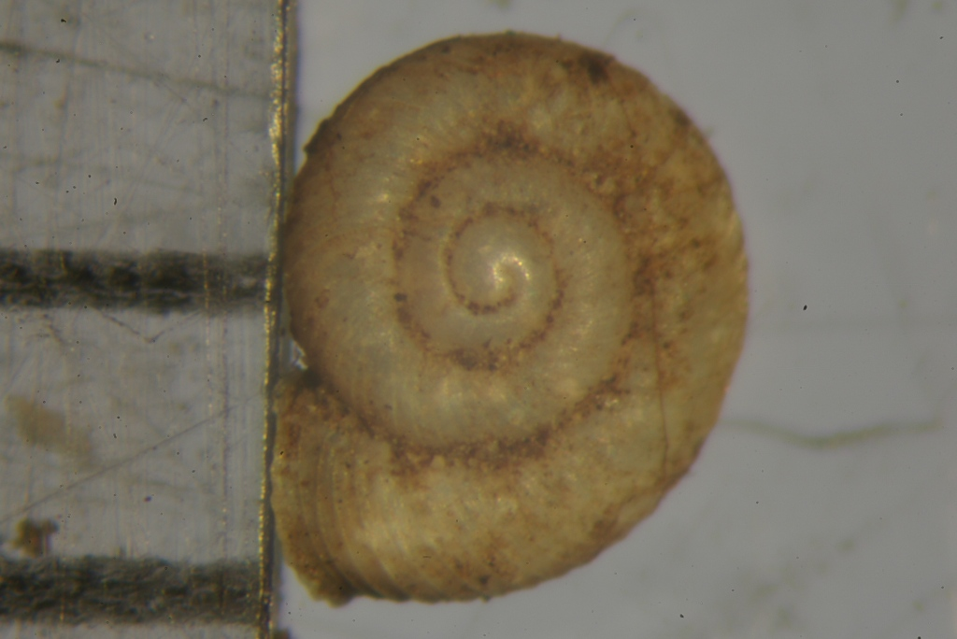
Vallonia perspectiva

Slide 61
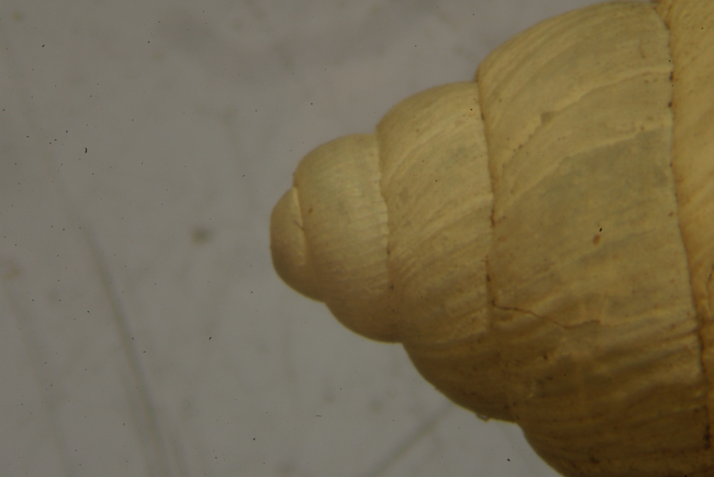

Slide 62
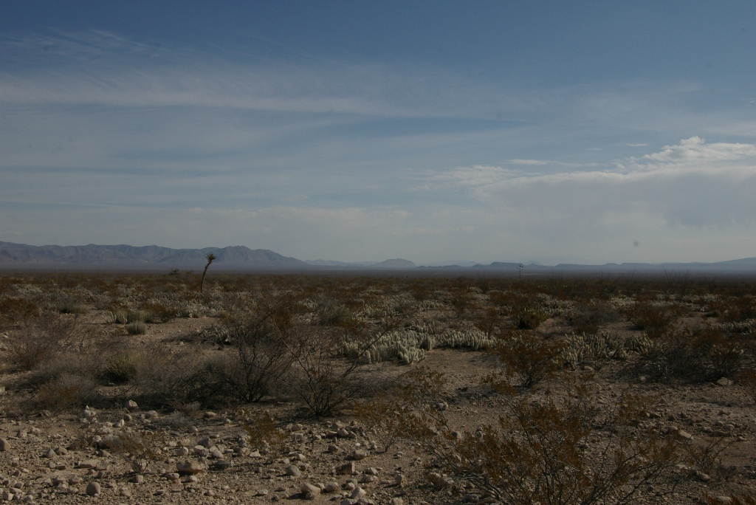

Slide 63


